Slide 1
为什么学习计算机
周庆国 狄长艳
2016-9-6

Slide 2
课堂行为规范
课堂，非教堂,课堂是交流的地方 ；
课堂不是食堂，不是寝室，不是自由场合 ；
有事情提前请假；
按时认真完成作业，不得抄袭。
考核方式：上机成绩30%+笔试60%+出勤10%。
Notes:
1、你来的是课堂，不是教堂、只允许你虔诚的接受，善于发问、带着脑子来听课，有问题就要质疑；
2、课堂允许大家带水杯，此外，大家课程比较紧，吃些无味、无声的东西，完全可以理解，馒头、饼子；把手机调成振动，接听重要电话的时候出去，想上厕所随时离场，都可以。但打盹可以，严禁呼呼大睡，严禁大吃大喝。
最后，祝愿大家在这一学期，学习进步，生活愉快。

Slide 3






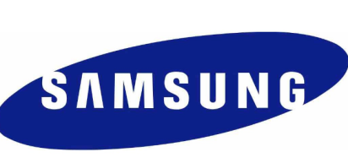
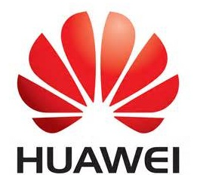
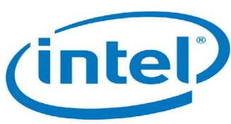









计算机改变世界
Notes:
1965年以来创立的市值超过千亿美元的公司，你可能觉得有点少，是因为我去掉了一些拥有垄断性行政资源的公司，比如中石油、中海油、中国电信等，从0起家的公司民营公司就这么17家。
这张图上，最下面的4家，其他都是IT公司。
中国有句古话叫时势造英雄，从这张英雄谱上，我们就可以看到在过去50年世界变革的大势。

Slide 4


1970
1980
1990
2000
Notes:
三星和intel成立于70年代前，这两家公司做什么呢？做芯片，因为芯片是所有电子系统的基础，没有芯片，什么都做不出。
70年代，有四家公司，扎堆成立，这些都是计算机软硬件公司 ；
80年代出现了pc，pc进入个人消费领域，并且开始连接起来，形成互联网，80年代网络和电信成为时代的主流，华为88年成立，的虽然没有上市，但是他的收益和利润都超过了cisco，
到了90年代，有两家公司采用互联网技术革新了零售行业，他们花了15年时间彻底改变了这个行业，双十一那天，淘宝网卖的内裤都可以绕地球一圈。
在这之后，google 腾讯和facebook这三家公司出现，他们用互联网变革了更多的领域，即时通信，信息检索，广告，游戏，社交等。
不要以为google只是一家搜索公司，facebook只是一家社交软件公司，他们的产品涉及各个方面，无人驾驶的汽车，vr，安卓，机器人，google还根我们实验室有合作，支持各种教学改革项目。
相比较之下，同样在2000年之初成立的百度，现在在干啥，卖假药。搞什么竞价排名。动动在网上下个软件，都非要塞给你一个包含各种垃圾软件的全家桶。

Slide 5
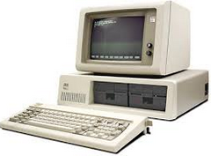
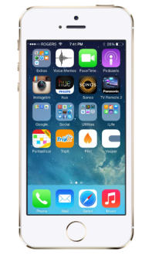
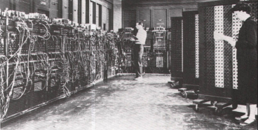
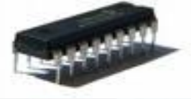
“大势所趋”
1945,ENIAC
1981,IBM5150，PC
2007,iphone
1965,集成电路
1983,TCP/IP
国际互联网
what’s next?
Notes:
中国有句古话：“男怕入错行，女怕嫁错郎。”说的是什么呢？其实也是势，认清社会发展的大势，进入那些在未来高速发展的行业，你就容易获得成就，逆势而为是不会有好结果的，比如03年bb机很火，然后你念了个专业，修bb机，现在你就哭吧。在比如历史上的王莽，你看他的履历，穿越者，发明了游标卡着，在汉朝实行社会主义制度，本人也是个洁身自好的官二代，但是又如何，不符合当时的国情，只拉了个历史的骂名。
这些公司取得这样大的成就就是因为他们看到了行业发展的趋势，并且可以顺势而为。
1945年，第一台电子计算机诞生，虽然很笨重，速度只有5000/s，当时工作人员的日志中经常出现“tmd,又不工作了，鬼知道除了什么事？”这样的描述，但无疑他预示着一个全新的时代的来临。
1965年，德州仪器工程师吉尔比，用一块硅片做出一个完整的电路，大大减小了计算机的体积，降低功耗，提高的稳定性。
1981年，诞生了第一台pc，计算机开始成为个人消费品；
1983年，基于tcp/IP协议的国际互联网，使人类进入到了互联网时代。
2007年，iphone的出现，使人类全面拥抱移动互联网时代，方方面面改造我们的生活。
尤其是07年iphone出现，这是一件非常重要的事，他的重要意义在于，它以较低的成本将计算终端，推广到了所有人的口袋里，以前只有专门的科研人员才会用电脑，现在农民，出租车司机。
所以说，乔布斯真的是牛，apple公司成立后生产第一台个人电脑，成为我们今天电脑的标准，ipod的出现，成为mp3的标准；ipad出现，成为平板的标准，iphone的出现成为智能手机的标准，如果说我们今天的个人消费电子市场是由乔布斯推动的，一点不过。我们经常说人民群众是历史的创造者和推动者，但是对历史进程真正的决定权在那些看得清大势，并且可以顺势而为的英雄手中，就如同，没有毛主席，中国人民的解放事业至少要推迟50年。

Slide 6


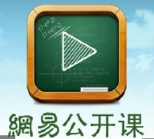




计算改变生活
有用的：
有趣的：
Notes:
出门之前先打开天气通，看看今天的天气，免得在榆中又被冻成狗；中午吃饭不想吃食堂，可以上大众点评，看看附近有啥好吃的，或者用美团叫个外卖；
学习时可以打开存储在计算机上的电子书；睡觉前还要先刷下微博。
数字化的今天我们是如此愿意和朋友们分享，比如吃饭前拍个照上传朋友圈，去哪儿了拍个照上传朋友圈，心情不好拍个照，上传朋友圈，没错，我们最好的朋友就是手机。
有调查显示，大部分人一天中使用手机的频次高达221次，事实上，我认为只有1次，早上拿起来，晚上放下去。
而当前手机中的app设计，更是无所不包，这里推荐大家几个。你手机里要是没这么几个，就跟裸奔似的。

Slide 7
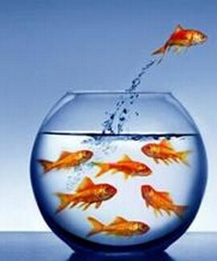
关注互联网隐私
由美国学者尼葛洛.庞帝在其 1996年出版的《数字化生存》一书中提出“数字化、网络化、信息化使人的生存方式发生了巨大的变化，并由此带来一种全新的生存方式。
Notes:
我们在享用互联网给我带来的便利时，却没有意识到，我们时时刻刻都处在一个玻璃鱼缸中。
互联网记录了我们所有的行为，并以此分析你的心智和下一步的行动。
有一回手欠在淘宝上搜索“棺材”
google 的座右铭是不作恶。无论是Google还是Facebook，其商业模式的本质就是强烈吸引用户暴露自己的更多信息，并借此获得更多利润。
2007年，谷歌向公众承认，他们一直储存着每位用户曾经键入的每次搜索请求，以及每位用户随后点击访问的每一条搜索结果。
在数字时代，计算终端遍布各处，你可能因为自己的一句戏言，丢掉工作，因为一张照片，而成为舆论的中心。
正如《trueman show》中的主人公，trueman一样，一举一动都处在万众监视之中，每个人都像true man 一样。
自从拥有手机，我们每个人都有了一个传奇的人生，据昨日不完全统计：累计中奖137次，资金共计7260万元（人民币），另有各种iphone 68部，电脑36台，轿车27辆，中过芒果卫视2等奖56次，被大学录取15次，儿子被拐卖23次，被法庭传唤31次，银行卡有异常31次，儿子嫖娼在外地被抓103次。”
网络时代，人人如透明鱼缸里的金鱼，慎重对待你在网络上发表的每一个文字。
键盘侠是现实的弱者，人生百态，你所看到的只是其中一面，永远不要随便去评价一个人。

Slide 8
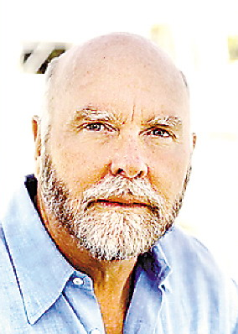
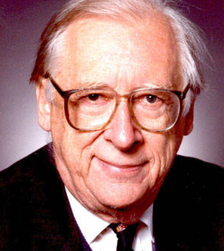
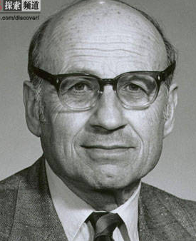
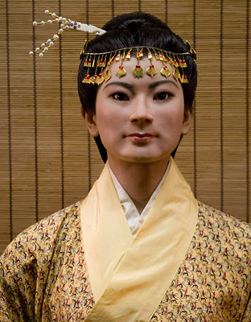
计算对非计算机学科的影响
应用计算手段进行各学科研究和创新
生物学：用霰弹枪法为基因测序。
计算经济学：运用计算思想分析和综合经济问题。
计算化学
计算考古学
支持各学科研究创新的新型计算手段。
克雷格 文特尔
波普
瓦尔特 科恩
Notes:
1985年人类基因组计划提出，90年正式启动，由6国顶尖科学家共同参与，耗资30亿美元，要把人体内约10万个基因的密码全部解开，同时绘制出人类基因的谱图，被称为坏小子的生物学怪杰克雷格·文特尔这时公然与“国际人类基因组计划”叫板，单挑6国科学家，因为他采用了一种叫散弹枪的算法，这种算法虽然只是以往算法的改进，但是他把大量工作交给计算机后，大大提高了基因测序工作的速度，现在我们只需要几千美元，几天时间就可以测一个人的基因。
计算经济学：70%的诺贝尔经济学奖都授予了计算经济学。
1998年，诺贝尔化学奖授予了一个研究量子化学研究工具的化学家。他们的工作对化学领域产生了重大变革。
马王堆的主人，东方睡美人之称，

Slide 9
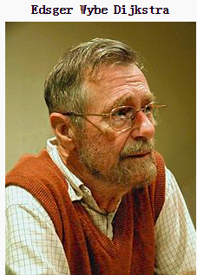
我们所使用的工具影响着我们的思维方式和思维习惯,从而也将深刻地影响着我们的思维能力。
----1972年图灵奖得主
Edsger Dijkstra
Notes:
从达尔文的进化论到恩格斯的断言工具在人类进化过程中的关键作用。
电动机的出现引发了自动化的思维，一度在大学中如火如荼的电机学。
计算机的大量使用进一步催生了这第三种科学思维模式：计算思维。理论思维、实验思维和计算思维。

Slide 10
科学思维
实证思维: 物理学； 伽利略、开普勒、牛顿。
逻辑思维：数学；亚里士多德、莱布尼茨。
计算思维：计算机。
Notes:
实证思维起源于物理学的研究，集大成者的代表是伽利略、开普勒和牛顿；通过观察和实验，分析，得出自然规律的法则。
从公理集合出发，经过推演系统的合法推理，得出结论。
构造性、抽象和机械化的基础之上。计算思维也可以叫做构造思维或者其他什么思维，只是由于计算机的发展极大促进了这种思维的研究和应用，并且在计算机科学的研究和工程应用中得到广泛的认同，所以人们习惯地叫做计算思维。这种名称反映了人类文化发展的痕迹。
大约到了20 世纪，关于思维的三个方面才真正形成了相互支撑的科学体系，关于科学研究也明确提出了理论、实验和计算三大手段。

Slide 11
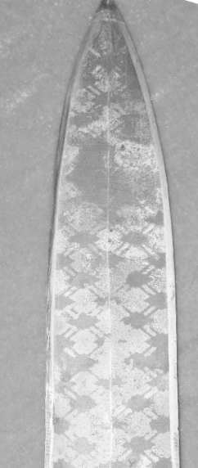
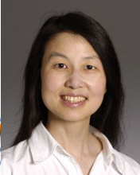
计算思维
周以真：计算思维是运用计算机科学的思想、方法和技术去求解问题、设计系统和理解人类行为的涵盖了计算机科学之广度的一系列思维活动。
“一个人可以主修计算机科学，接着从事医学、法律、商业、政治，以及任何类型的科学和工程，甚至是艺术工作。
周以真
Jeannette M. Wing
美国计算机科学家
卡内基-梅隆大学教授
ACM与IEEE会士
Notes:
2006年，卡内基.梅隆大学的教授周以真在其文章《computional thinking》里正是提出了计算思维的概念。
简而言之，计算思维就是像计算机科学家一样思考。当然，这并不是个令人满意的回答，因为我还得解释什么是计算机科学。
当一个原始人面对一块石头准备加工工具时，他脑子里的思维既不是对于石头本身属性的物理认识，也不是对于这件工具用途的逻辑推理，他所想到的是实实在在的加工这件工具的操作细节，是如何一步一步完成从石头到工具的过程，这些步骤之间的顺序，每一个步骤完成的标准，以及某一步骤失败后的替代措施，就是现代意义上的可操作性和可验证性。原始人把这些思维逐步地映射到具体的加工工程，先有工程的思维，后有工程的实践。这样的思维就包含了计算思维所有核心的内容。
现在考古工作中，经常苦恼于对于古代很多先进的施工工艺不知道是如何进行的，比如，这把越王剑的黑色菱形纹饰，其原因就是古代的施工很少留下有关的工程说明；即便是保留下来的篇幅很少
的说明，也是由于语焉不详，不能清晰表达这些工艺究竟是怎样实现的。由于没有对这个工艺标准的表述方法，导致这些无法重复，传承的断档是很遗憾。
计算思维起到了重要的作用。只有把人类对于自然的认识规律通过计算思维转化为实际可行的行为方案，才能达到改造世界的目标。
所以，小到一件工具的制作，大到一个工程的组织，计算思维是一种普适思维，一种解决问题的有效工具，人人都应掌握。

Slide 12
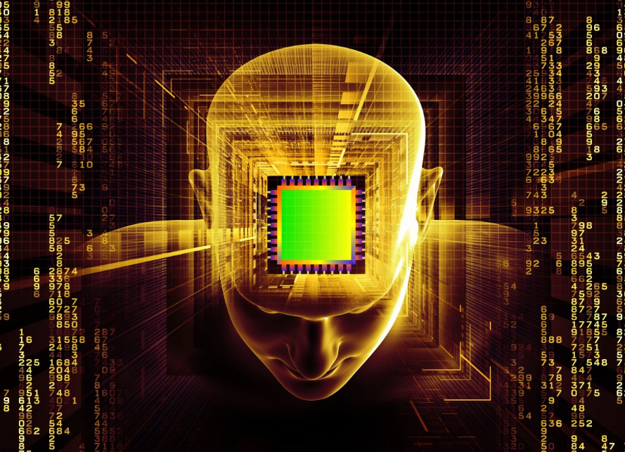
计算是手段，思维是根本--用计算机武装头脑
Notes:
计算是手段，思维是根本，最不可捉摸的就是人的思维。三体的面壁计划。
计算思维，如何通过计算的手段，将有价值的人类的思维进行形式化描述，使之可重复、可验证。
只有这样，才能把人类对于自然的认识规律转化为实际可行的行为方案，达到改造世界的目标。
比如，作为一个菜谱，知道你一步步做出一盘菜；一个琴谱，弹出一首曲子，思维的形式化描述，都可以称为计算思维。
只不过计算机的出现，赋予了计算思维全新的意义。
我们经常看超级英雄类的电影电视，比如，我儿子最爱看的是奥特曼，力量无穷，威力巨大的special光线，战胜怪兽，保护地球。
美国大片中的超人、蜘蛛侠、钢铁侠、蚁人都是，穷人靠变异，富人靠科技。、
计算机使我们的头脑具有了超能力，而这将爆发出比力量更强大的改造世界的能力。

Slide 13
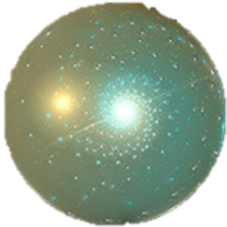
理解计算思维--热身练习
首先，两人成为一个组成一个couple。
确定两人的角色，一人发命令，一人在纸上执行命令。
请执行命令的同学闭上你们的眼睛。
命令执行期间，不能看执行者画的画，同时执行者也不能向发命令者提问。

Slide 14
计算思维就是如何将问题的解决办法描述出来：
可重复性：准确清晰，标准化的语言；
构造性：问题的形式化描述。
可验证。
计算思维就是思维的计算形式
我们的思维有可计算的，也有不可计算的。
顿悟、灵感等是思维的不可计算形式

Slide 15
Thank you！

